Slide 1
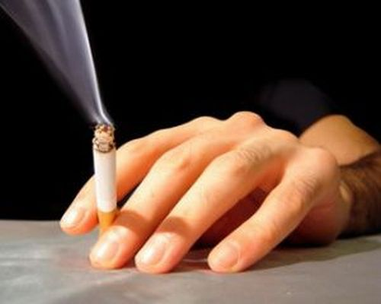
FUMO

Slide 2
COME E’ FORMATA LA SIGARETTA?
Il tabacco Nella maggior parte dei casi, il tabacco di una sigaretta è composto da una miscela di foglie provenienti da diverse aree geografiche.
La carta per sigarette La carta utilizzata per le sigarette è di tipo speciale e la sua qualità incide sulla compattezza della cenere e sulla quantità d'aria che lascia filtrare, diluendo così il fumo.
I filtri I filtri hanno lo scopo di ridurre la quantità di fumo inalata dal fumatore. Molti filtri sono ricavati da una fibra tessile, la cellulosa.

Slide 3
COSA CONTIENE?

Slide 4
COSA SONO QUESTE SOSTANZE?
Acetone - Liquido infiammabile utilizzato come solvente (permette di rimuovere, ad esempio, tracce di pittura, asfalto e smalto per le unghie), i suoi vapori sono molto tossici.
Ammoniaca - E' un gas, ma nella sua forma acquosa è utilizzato tra i componenti dei detersivi (ad esempio per quelli utilizzati per la pulizia del bagno). Nelle sigarette permette alla nicotina di arrivare più velocemente al cervello.
Arsenico - E' un veleno contenuto nei topicidi. Nelle sigarette è contenuto solo in piccole quantità, quindi non è tra le principali cause di morte.
Catrame - Si forma dalla combustione del tabacco (viene utilizzato principalmente per asfaltare le strade). Si deposita nei polmoni sconvolgendo l'attività cellulare, annerendo le cellule fino a provocarne il Cancro. Le cellule precancerose a cause del tabacco possono sfuggire al controllo del sistema immunitario. Una ricerca dell'Università di New York ha mostrato che a causa delle sigarette le difese del corpo non sono in grado di segnalare all'organismo se è attaccato da cellule tumorali.
Formaldeide - Risultato dell'ossidazione causata dalla combustione dei componenti della sigaretta, è un potente battericida. Diluita in acqua è conosciuta con il nome di Formalina permette di conservare e imbalsamare gli organi morti, viene usata anche nei detersivi. I suoi vapori sono molto irritanti.

Slide 5
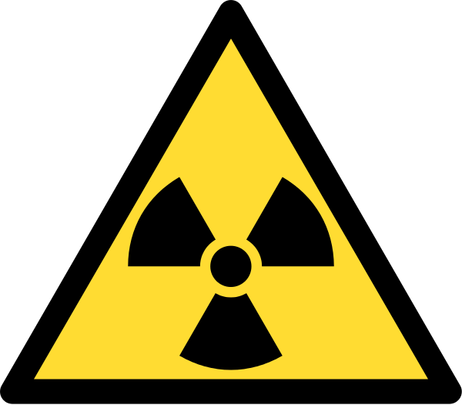
Metalli Pesanti - Nel fumo delle sigarette si possono trovare molti componenti di metalli pesanti, ad esempio: mercurio, un veleno mortale per tutti gli esseri viventi, piombo che blocca uno dei meccanismi chiave della nostra difesa antiossidante, cromo, il cadmio che si deposita nei reni, causando problemi renali, e si stabilisce poi nelle arterie, aumentando la pressione arteriosa e causando l'arteriosclerosi. Il cadmio contenuto nel fumo delle sigarette può causare enfisema polmonare. Alcuni dei metalli pesanti contenti nelle sigarette sono Radioattivi come il Polonio 210 e il Nickel.
Miele e Cacao - L'odore dolciastro del tabacco deriva dal modo di essiccatura e fermentazione, ma certi produttori aggiungono anche miele e cacao per rendere più piacevole il gusto anche ai "neo-fumatori". Quando lo zucchero brucia, libera l'acetaldeine, una sostanza che rende più dipendenti dalla nicotina, mentre il Cacao libera la teobromina che favorisce l'espansione delle vie respiratorie per facilitare l'aspirazione della nicotina.

Slide 6
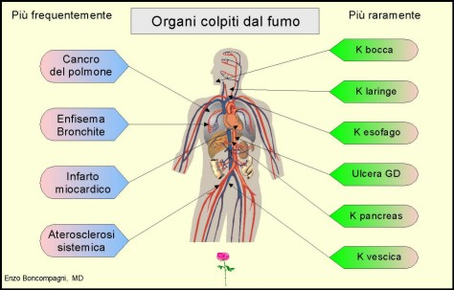
Monossido di Carbonio - E' lo stesso gas
liberato dai tubi di scappamento delle macchine,
è la causa principale dell'inquinamento e
dell'effetto serra. Impedisce il trasporto dell‘
ossigeno attraverso i globuli rossi del sangue
e provoca malattie cardio-vasculari.
L'ossido di carbonio accelera la formazione
delle placche aterosclerotiche nei vasi
sanguigni, elevando il rischio di Infarti e Ictus.
Naftalene - E' uno dei catrami presenti nelle sigarette,
è quindi cancerogeno. Un suo derivato, lanaftalina viene
utilizzata per preservare i vestiti dalle tarme.
Nicotina - Prodotta dalle piante di tabacco nel(il 4% di una foglia è composta da Nicotina) veniva usata nelle attività agricole per uccidere gli insetti... Giudicata altamente tossica, viene inserita all'interno delle sigarette in dose sempre più concentrate per causare la dipendenza dei fumatori. Quando si discioglie dal Fumo e si fissa in 10 secondi nel cervello. Come tutte le droghe, producedipendenza e assuefazione: ti costringe ad assumerla sempre e in quantità in aumento e la sua mancanza nel corpo causa le famose "crisi d'astinenza" che impediscono e/o rendono difficoltosa la disintossicazione per smettere di fumare.

Slide 7
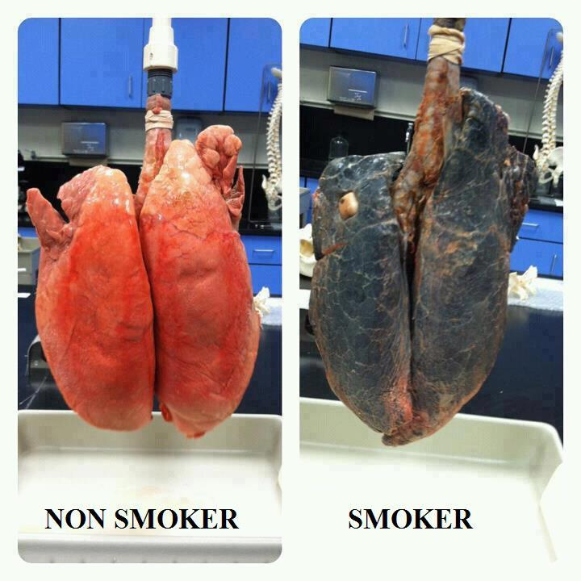
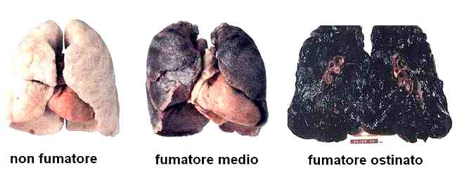
MALATTIE
La bronchite cronica dei fumatori è dovuta alle sostanze irritanti inalate e riducono così il sistema immunitario delle vie respiratorie. In gravidanza il feto è il primo in contatto con il veleno, sia direttamente con il tabagismo materno, sia con quello dell'ambiente.
Le due principali malattie legate al tabacco sono le malattie cardiovascolari ed i cancri, soprattutto il cancro al polmone. I meccanismi con il quale il tabacco aumenta il rischio cardiovascolare non sono completamente noti, ma di certo il tabacco è responsabile del 30% dell'insieme dei cancri e del 90% dei cancri al polmone. Nei fumatori, la frequenza dei cancri è aumentata in tutti i tessuti in contatto con il fumo del tabacco: bocca, faringe, laringe, esofago, trachea, bronchi, pancreas, reni e vescica poiché i prodotti del catabolismo del tabacco sono espulsi per via urinaria. Gli altri cancri spesso incontrati sono dunque i cancri della laringe, della bocca, dell'esofago, della vescica, del pancreas e dei reni. Il tabacco è un cancerogeno diretto.

Slide 8
FUMO E GRAVIDANZA
Fumare durante la gravidanza nuoce gravemente al nascituro, aumenta il rischio d'aborto o di parto prematuro, moltiplica il pericolo di morte improvvisa del lattante e il bambino è maggiormente esposto al rischio di ammalarsi di tumore. Le tossine del fumo del tabacco che la madre assorbe volontariamente o involontariamente passano tramite i vasi del cordone ombelicale e la placenta direttamente al bambino che si trova nel grembo della madre. La nicotina provoca una diminuzione dell'irrorazione sanguigna e l’apporto di sostanze vitali al nascituro. Il monossido di carbonio (CO) assunto con il fumo riduce inoltre l'apporto d'ossigeno nella circolazione materna e del bambino. Infatti, questa sostanza rimuove già in deboli concentrazioni l'ossigeno dal suo vettore di trasporto, i globuli rossi.

Slide 9
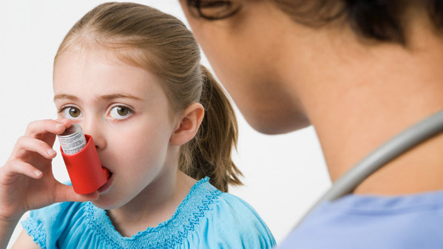
Da uno studio compiuto su 15'000 bambini, effettuato presso l'Università di Nottingham, è risultato che i bambini le cui mamme fumano durante la gravidanza corrono un rischio del 30% maggiore di ammalarsi di asma in gioventù.

Slide 10
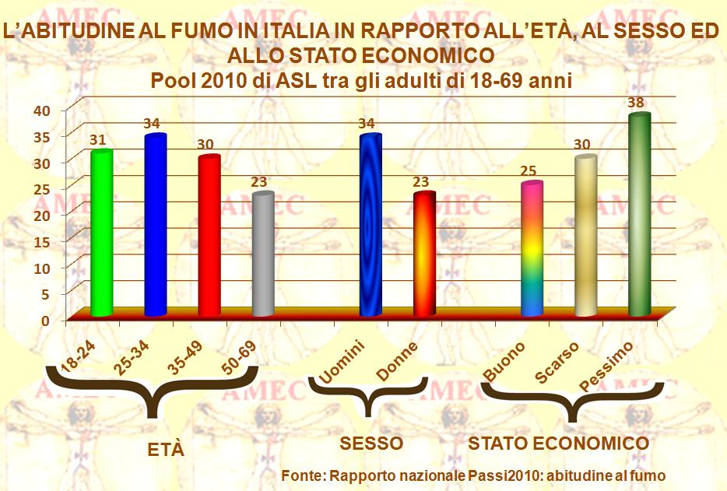
QUANTE PERSONE FUMANO IN ITALIA?
Il grafico mostra le caratteristiche dei fumatori italiani. La cosa sconcertante è che nei picchi più alti si trovano giovani poco più che maggiorenni.

Slide 11
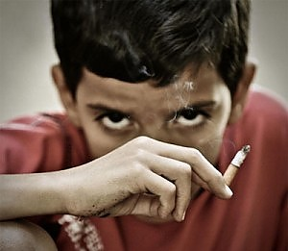
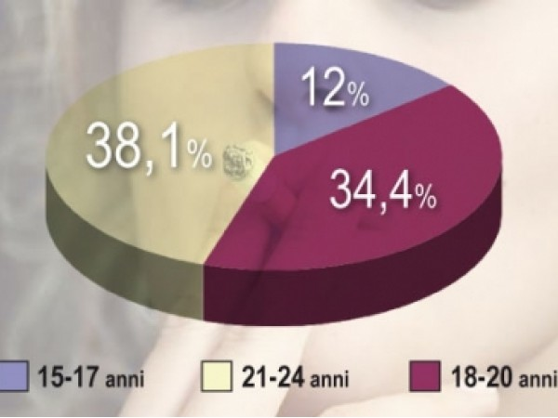
GIOVANI FUMATORI
La ricerca. La statistica più allarme è che ogni giorno tra gli 80.000 e i 100.000 ragazzi iniziano a fumare. Nonostante la progressiva riduzione nel numero dei fumatori nei Paesi industrializzati resta preoccupante anche in Italia la percentuale di fumatori giovani. Anche l'impennata che negli ultimi anni ha interessato nel nostro Paese la vendita di tabacco sfuso, più economico delle sigarette, secondo i sondaggi testimonia un consumo legato ad abitudini e mode di consumatori più giovani. "La vita di un fumatore abituale è di circa 10 anni inferiore rispetto a quella di un non fumatore – afferma il Presidente della Commissione

